Slide 1
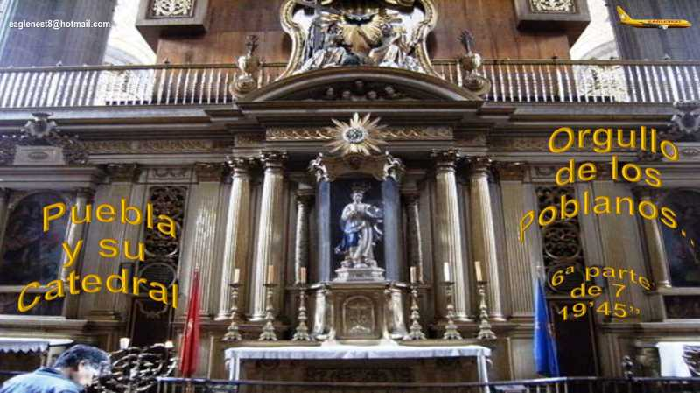

Slide 2
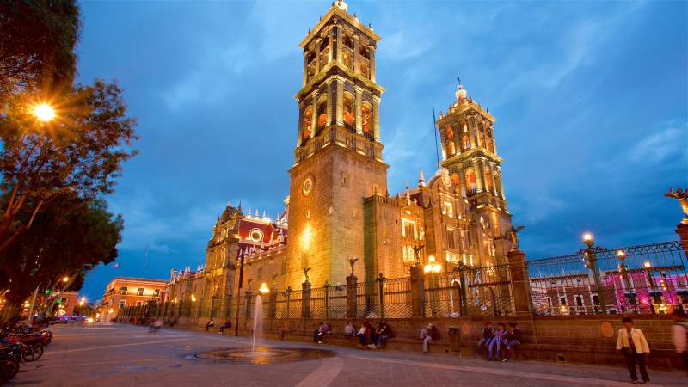



eaglenest8@hotmail.com
Puebla
y su
Catedral .
Orgullo
de los
Poblanos…
6ª parte´ de 7
19’45”
____________________

Slide 3
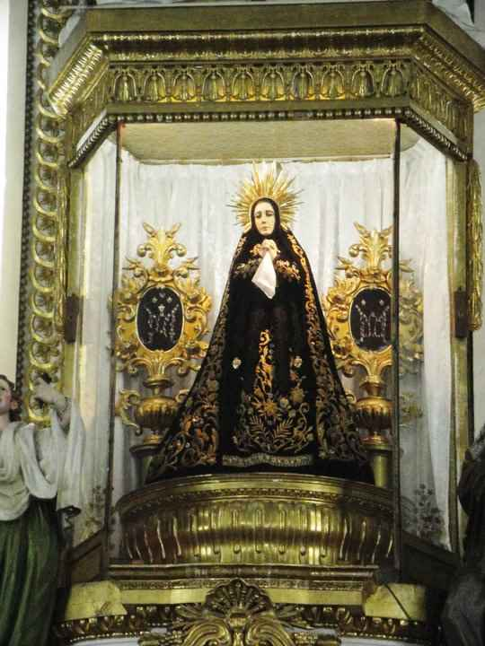
Capilla de Nuestra Señora de la Soledad
La última capilla junto a la puerta de esta nave
tiene un retablo de estilo neoclásico,
los murales laterales se recubren con dos pinturas de la Pasión,
del siglo XVII
que son El Descendimiento y el Calvario,
existiendo controversia sobre su autoría,
por una parte se le atribuye al artista español
Rodrigo de la Piedra
y por otra a Antonio de Santander.

Slide 4
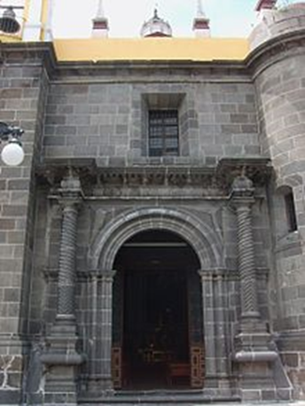
Portada de acceso a la capilla
del Sagrario Metropolitano.
Sagrario
La capilla llamada del Sagrario respondió a la necesidad
de contar con un espacio aparte de la catedral
para despachar los asuntos relacionados
con los Sacramentos y servicios espirituales, originalmente impartidos a la población criollo-española y sus servidumbres,
como lo era también que el interior de la catedral
como sede episcopal no debía por cuestiones prácticas,
servir de parroquia.
Puebla desde sus orígenes contó con una, la primer iglesia
de Puebla (1531), pero esta fue derruida al construirse
la antigua catedral, que sirvió a su vez de parroquia
y posteriormente al construirse la actual catedral
se utilizó para administrar los sacramentos, el espacio
del altar del Perdón colocándose ahí una pila bautismal.

Slide 5
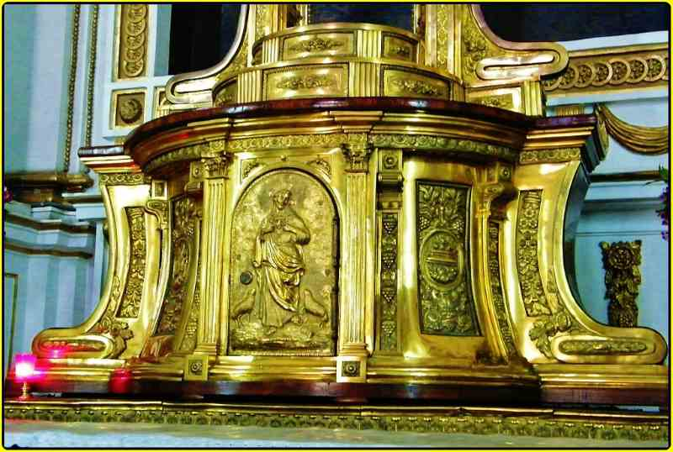
El primer obispo que trato el asunto
de la falta de parroquia
fue Juan de Palafox,
quien resolvió construirla en el atrio
frente a la puerta del Perdón con un amplio claustro que sirviera de pórtico, pero al partir a España Palafox,
las obras se quedaron inconclusas
y a la mitad, permaneciendo y afeando, según los poblanos de aquel entonces,
la hermosa y majestuosa fachada.
Quedaron de estas ruinas
algunos gruesos paredones
que después se confundieron equivocadamente con los restos
de la antigua Iglesia Mayor.

Slide 6
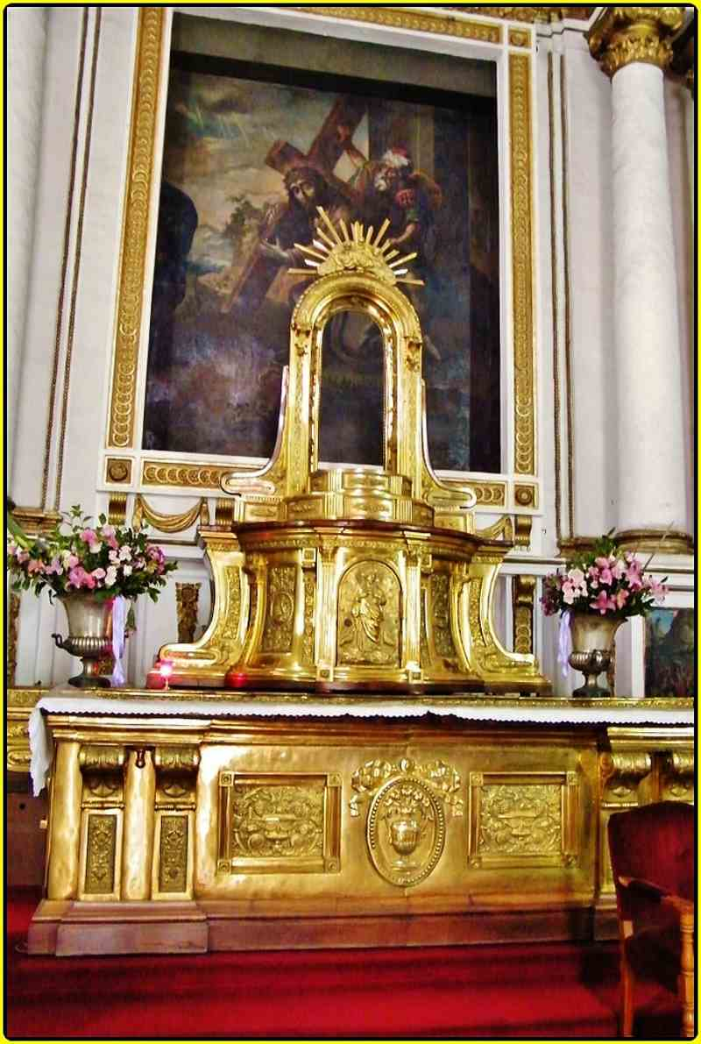
El Sagrario actual se comenzó a construir en 1700
bajo la dirección del padre Antonio Salas Navarro
y se terminó 24 años después.
Sus medidas son muy similares a las de la Sacristía:
de 17.80 m por 10.50 m,
y forman dos locales adjuntos al Altar Mayor
sin tener comunicación con esta,
pero sí a través de las capillas que son cabeceras
de sus respectivas naves,
comparten el mismo tipo de bóvedas y arcos
más no de la misma calidad.

Slide 7
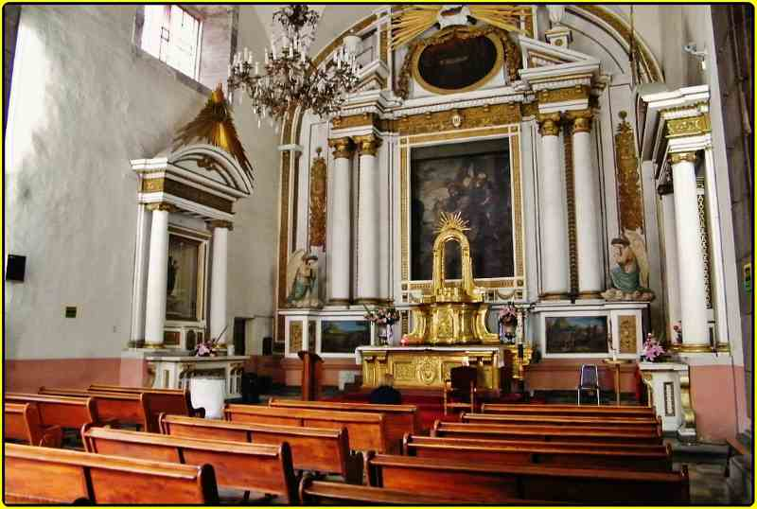
Su retablo de orden compuesto es de mampostería.
Tiene dos columnas pareadas
a cada lado y sobre ellos
un arranque de tímpano abierto
con un pedestal y una jarra.
El segundo cuerpo lo compone un ático
en cuyo medio está un ovalo horizontal en el que se representa
el Santísimo Sacramento.
El espacio principal lo ocupa
una pintura de Zendejas
sobre el Viacrucis,
lugar que ocupó un tiempo
un cuadro de La adoración de Santiago
a la Virgen del Pilar de autor desconocido, que hoy se observa a un lado de la puerta.
Los intercolumnios y entre-calles están decorados con adornos dorados.
El autor de la pintura del ovalo así como de dos pequeñas pinturas en los netos de los pedestales
es Lorenzo Zendejas hijo del famoso pintor poblano del mismo apellido.
Frente a este retablo hay un altar de un hermoso dorado de calamina.

Slide 8
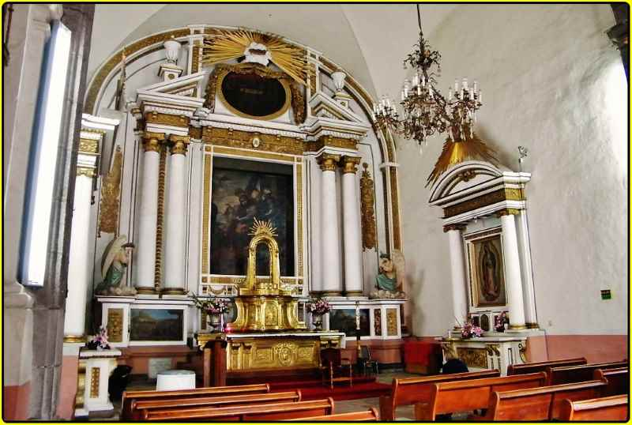
En los muros colaterales
hay dos pequeños altares
trabajados por Rafael Barrios
dedicados a San José
y la de enfrente
a la Virgen de Guadalupe,
ambas estatuas de talla pequeña
son obra de Cora.
Tiene una pequeña capilla lateral
de planta cruciforme… casi redonda,
con cúpula octagonal sobre tambor
donde esta una fuente bautismal
de taza y pedestal de Tecali,
con una jarra de lo mismo
que portaba unas azucenas bronceadas que ya no existen.
Su altar principal compuesto de dos columnas pareadas cuya cornisa forma un arco,
luce una Virgen de talla regular protegida con cristal.

Slide 9
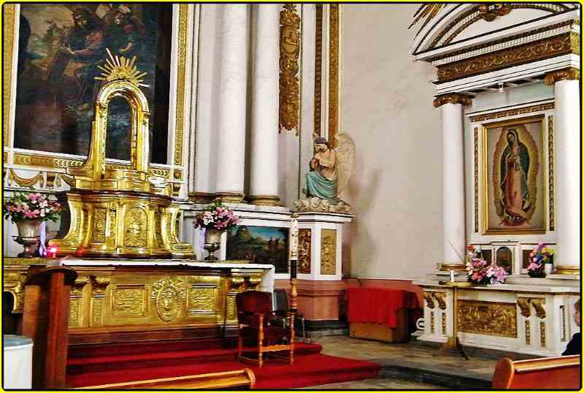
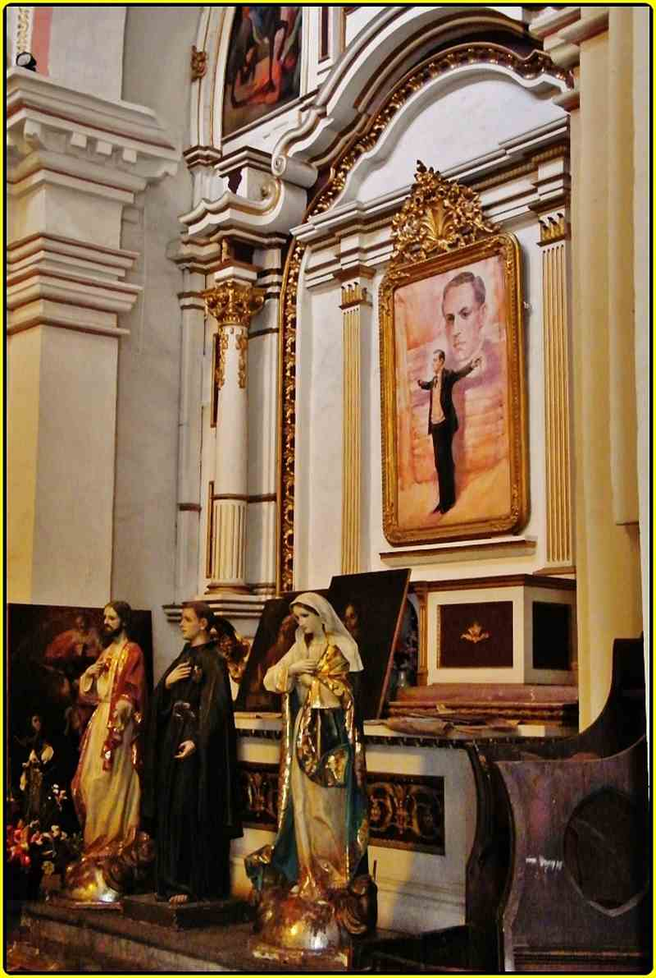
a la Virgen
del Pilar
de autor desconocido,
que hoy
se observa
a un lado
de la puerta.
El autor de la pintura del ovalo así como de dos pequeñas pinturas
en los netos de los pedestales es Lorenzo Zendejas
hijo del famoso pintor poblano del mismo apellido.
Frente a este retablo hay un altar de un hermoso dorado de calamina.

Slide 10
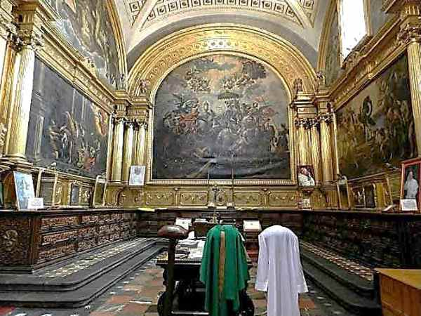
Sacristía
El Triunfo de la Iglesia Católica de Baltasar
de Echave en la Sacristía.
El acceso a la Sacristía es por la primera capilla del lado de la epístola,
sus medidas son 17 m y 10.40 m de ancho.
Circunda el amplio espacio una gran cajonera de maderas finas que resguarda los ricos
y abundantes ornamentos litúrgicos
y en medio una gran mesa de maderas finas
de estilo renacentista.
La parte superior de la sacristía
está revestida de las pinturas de mayor impulso.

Slide 11
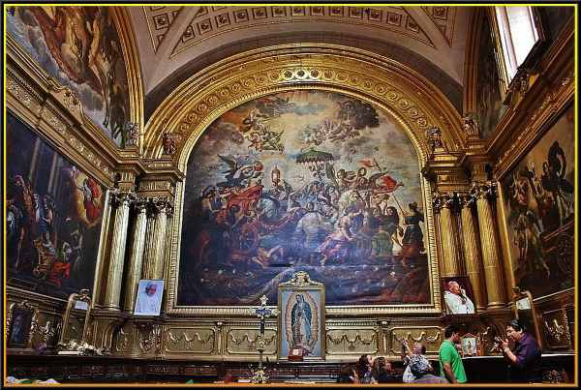
El gran lienzo de fondo representa
El Triunfo de la Iglesia Católica
ante el paganismo,
los entrepaños laterales los recubren,
a la izquierda, la pintura de
El Triunfo de la fe de Jesucristo
sobre las teogonías paganas
y a la derecha otro
del "Triunfo de la religión",
todas del pintor mexicano del siglo XVII Baltasar de Echave Rioja que fueron copiadas de estampas de Pablo Rubens.

Slide 12
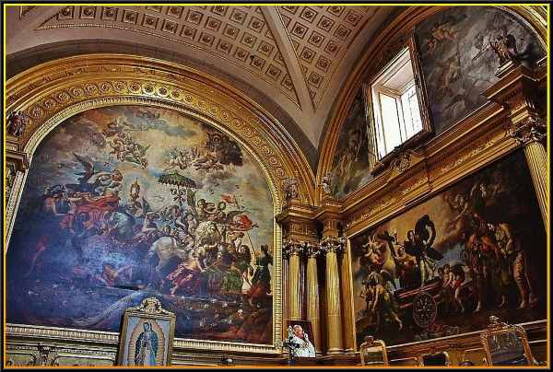
Coronan en los medios puntos
de los entrepaños laterales otros lienzos sobre las Revelaciones del Apocalipsis, también de Echave Rioja.
Todas estas pinturas están enmarcadas en retablos dorados de orden compuesto
de gran atractivo estético.

Slide 13
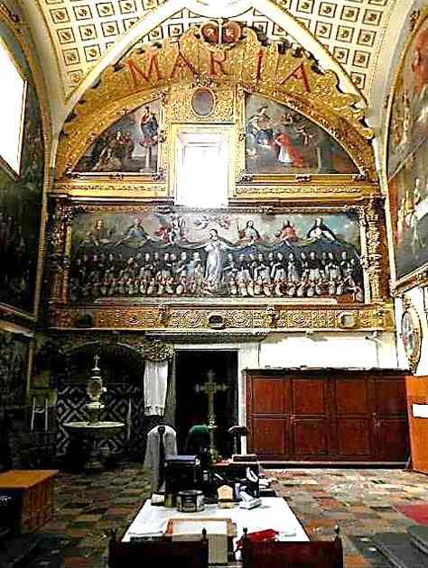
Los muros de la siguiente bóveda
también están cubiertos de lienzos de gran formato:
En el Inter espacio frontero en un cuadro estilo churrigueresco destaca la Inmaculada Concepción en el patrocinio
de los obispos de la Diócesis de Puebla,
a su lado se distingue a Fray Julian Garcés primer obispo
y a Juan de Palafox y Mendoza
que concluyera las obras de la catedral,
este hermoso lienzo lo pintó Luis Berrueco,
y en las cuchillas de su medio punto,
las apariciones de Nuestra Señora del Pilar a Santiago
y a San Ildefonso.

Slide 14
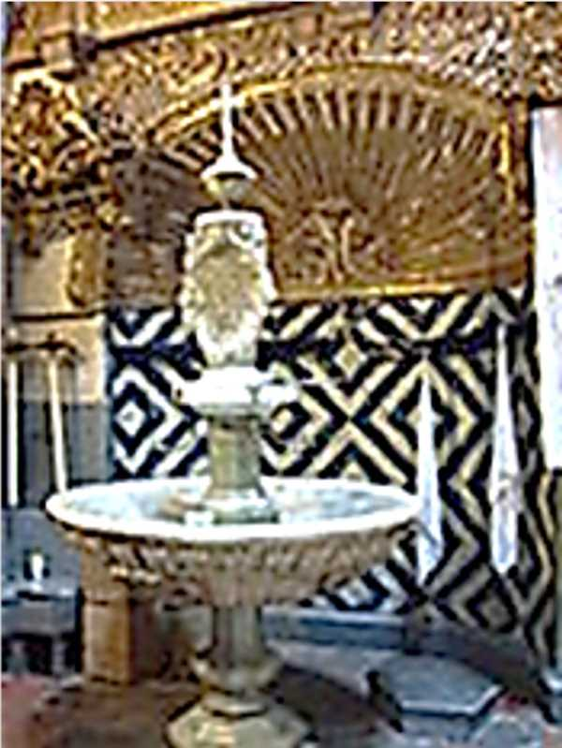
En los lados esta El lavatorio del pintor Luis Berrueco del siglo XVIII.
A los lados de las puertas de entrada están dos óvalos
uno de San José y otro de San Miguel,
ambos del pintor Ibarra.
En un ángulo del gran espacio está una fuente o aguamanil
de 3 m de altura de mármol de tecali.

Slide 15
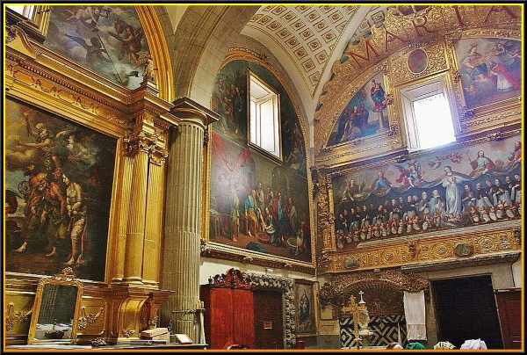
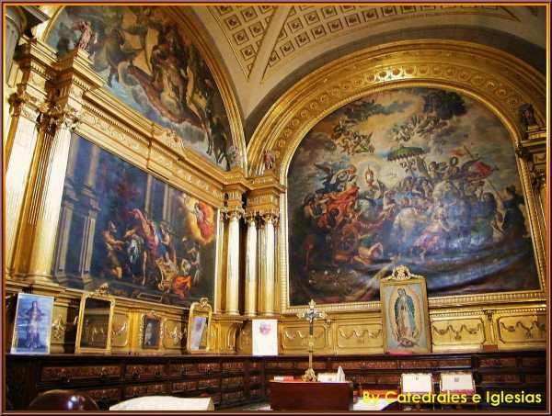

Slide 16
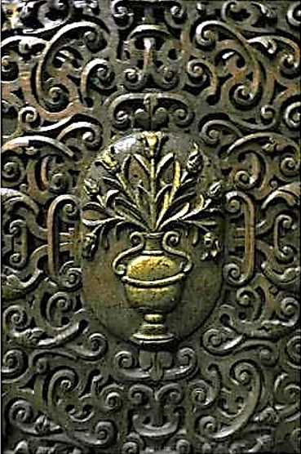

Slide 17
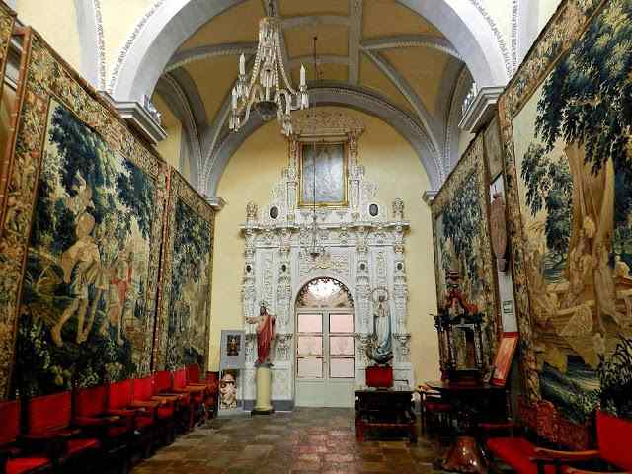
Sala de los Gobelinos
En este salón lucen en toda su magnificencia
4 tapices (gobelinos) de la mitología griega
que representan a la reina Hipólita
de las amazonas
a orillas del Termodonte
que fue vencida por Hércules,
el carro de la aurora excelsifíca
como nodriza de la naturaleza
y el encuentro de Talestris
y Alejandro generalísimo de los helenos.
El último gobelino es
el embarque de los argonautas
en busca del belloniso de oro,
proceden de la manufactura francesa
de Juan Gobelin del siglo XV.

Slide 18
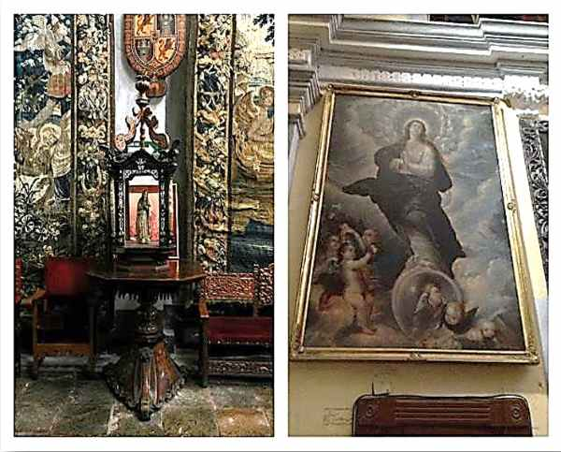
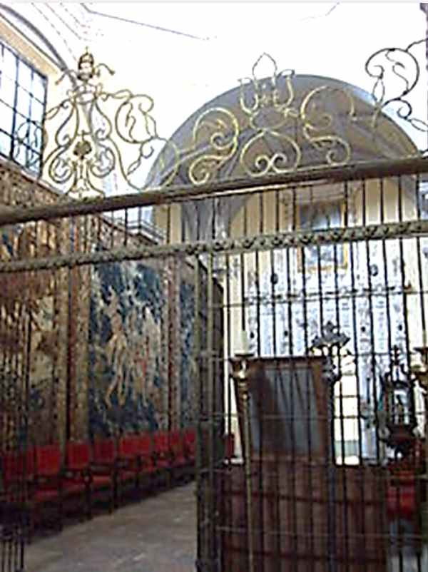

Slide 19
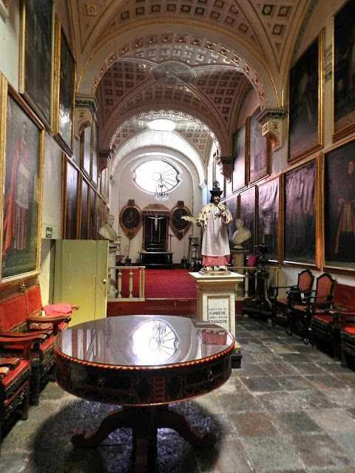
Sala Capitular
También conocido como el salón de Obispos se encuentra labrada con cierta cantidad de piedra quedaba cubierta originalmente con “molduras costosas al modo de las de México ósea con nervaduras cerramiento que fue modificado por bóvedas de arista
hechas a base de piedra laja y ladrillo… Una de las áreas
menos conocidas por el público de la majestuosa
Catedral de Puebla, al cual sólo pocas personas acceden”.
En ella se encuentran los retratos de los obispos
que ha tenido Puebla a lo largo de su historia como:
Rosendo Huesca y Pacheco.
Al centro se encuentra una estatua de San Juan Nepomuceno,
quien está ahí para recordar lo secreto de las reuniones.

Slide 20
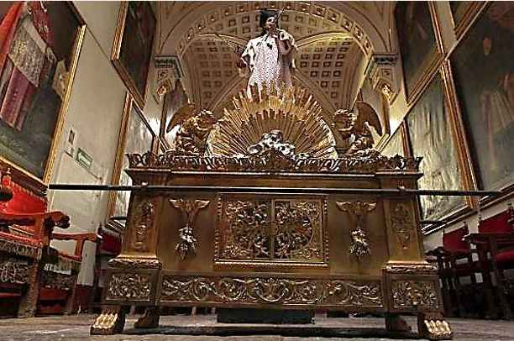
Ha cambiado de sitio varias veces, primeramente fue el salón gemelo de la sacristía,
que más tarde fue habilitado como Sagrario, quedando, como hasta hoy separado del recinto principal, inclusive en cuestiones de culto.
Más tarde fue levantado el aposento que actualmente es el Salón de los Gobelinos, con su cúpula
para mayor solemnidad, y luego, en el siglo XIX,
la construcción de la sala que en nuestros días
sirve para los efectos mencionados.
La actual, la sala Capitular
tiene al Salón de Gobelinos como antesala,
aunque es una tanto más estrecha pues mide apenas 5.07 m. de ancho por 20 m. de longitud.
Está cubierta con unas bóvedas de arista, apenas apuntadas, una de ellas con una claraboya,
"ojo de buey", en el muro testeral.

Slide 21
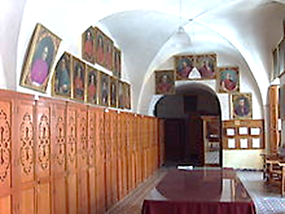
El salón chocolatero se ubica a un costado
del salón de los gobelinos y sus ventanas colindan con la antigua calle del Obispado
(actual 5 Oriente).
Salón Chocolatero
Fue usado por los prebendados y canónigos
para guardar sus pertenencias en los estrechos armarios que a cada uno se le asignaba, asimismo se les procuraba con el desayuno
o la merienda durante las largas sesiones
de cabildo en las que no faltaban
las tazas de chocolate.
Sus bóvedas son de arista o pañuelo
divididos en varios tramos.
A lo largo de sus tres muros se encuentran
los retratos al óleo de insignes canónigos
de la catedral poblana
que posteriormente alcanzarían
la dignidad episcopal.

Slide 22
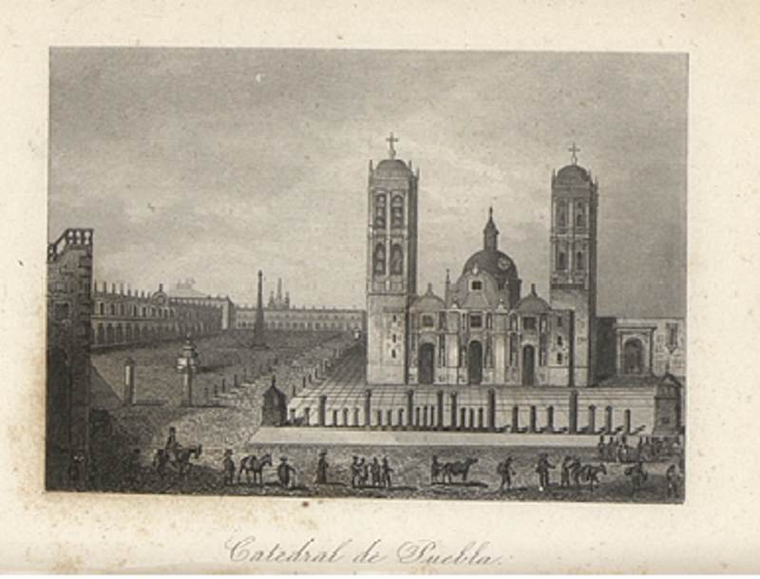

Imagenes y texto :
De la red
Música:
Catedral 3 medley
Interprete:
Coros de Catedral
Edición:
Eaglenest
Duración :
19 minutos
45 segundos
Chao
Auf wiedersehen
Au revoir
Hasta la vista
Pasenla Bien
___________________
eaglenest8@hotmail.com

Slide 23







12:00
¿Te ha gustado?
Puedes ver más entrando
Aquí
Además puedes recibir powerpoints en tu correo electrónico suscribiéndote aquí:

